Slide 1
مدرس:
زینب ظفریان
کارشناس ارشد مدیریت اطلاعات
آشنایی با پایگاه اطلاعاتی
update

Slide 2
update
آپتودیت چیست؟
آپتودیت یک پایگاه اطلاعاتی پزشکی است که به عنوان قابل اعتمادترین منبع پاسخ به سوالات پزشکی به شمار می آید. این پایگاه اطلاعاتی با استفاده از اطلاعات مبتنی بر شواهد به پزشکان در زمینه نحوه درمان بیماران و بهترین تصمیم گیری بالینی یاری می رساند.

Slide 3
update
این پایگاه اطلاعاتی در حال حاضر دارای ۲۰ تخصص پزشکی، اطلاعات بیماری ها، پایگاه اطلاعات دارویی و همچنین اطلاعاتی در زمینه مصرف مواد مخدر است. آپتودیت بیش از ۶۰۰ هزار کاربر در بیش از ۱۵۰ کشور در سطح جهان دارد که پاسخ بیش از ۷۵ درصد سوالات پزشکی خود را در این پایگاه می یابند. در یک بررسی سه ساله نتایج نشان داد که پزشکان با استفاده از آپتودیت از بیش از ۱۱۵۰۰ مرگ بیماران پیشگیری کرده اند.

Slide 4
آپتودیت پیشرفته UpToDate Advanced چیست؟
بخش آپتودیت که شامل UpToDate® Pathways و Lab Interpretation می شود را آپتودیت پیشرفته میگویند. این قسمت از پایگاه به نوعی پشتیبان قسمت اصلی مطالب علمی پایگاه یعنی راهنماهای درمانی است. همانطور که میدانیم شرایط جسمی هر بیمار با دیگری متفاوت است و ممکن است یک روش درمانی برای تمامی بیماران نتیجه مشابهی به همراه نداشته باشد. در بخش آپتودیت پیشرفته پس از ارائه پیشنهادهای درمانی عمومی کاربران می توانند با ایجاد پرونده پزشکی برای هر فرد و شرح روند درمان او درمان اختصاصی ویژه آن بیمار را دریافت کرده و به نوعی پشتیبانی خصوصی برای بیماران تعیین نمایند.

Slide 5
آپتودیت پیشرفته UpToDate Advanced چیست؟
در این بخش امکان تفسیر آزمایش های بیمار، تفسیر و نظر پزشکی در مورد مدارک پزشکی بیمار، مباحثه و تبادل نظر با دیگر متخصصان در مورد شرایط بیمار برای پزشکان وجود دارد. در واقع آپتودیت پیشرفته را می توان یک نوع آموزش مداوم برای پزشکان و پشتیبان درمان برای هر بیمار به صورت اختصاصی دانست که فواید بسیاری در روند درمان بیماران خواهد داشت. بررسی ها نشان داده که استفاده از این امکاناتت پایگاه آپتودیت تا حد بسیاری در روند بهبود بیماران و همچنین کاهش هزینه های درمانی آنان موثر بوده است.

Slide 6
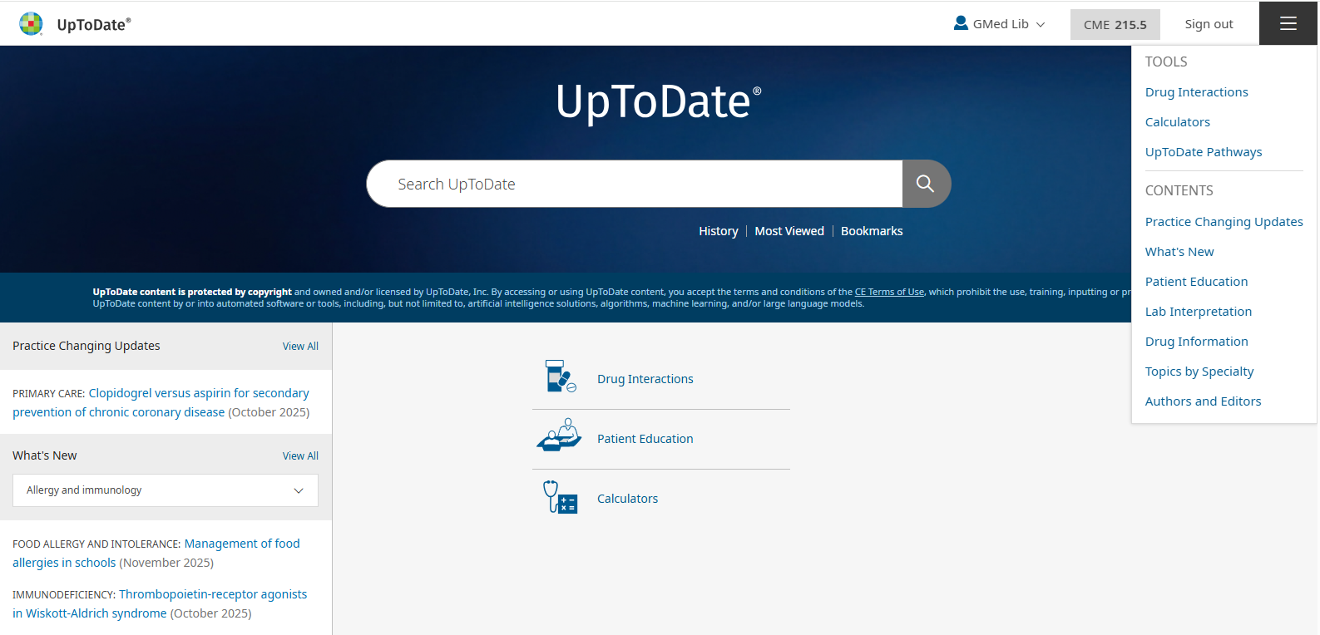
update

Slide 7
پوشش موضوعی آپتودیت:
در این پایگاه بیش از ۷۵ هزار صفحه متن و تصویر و بیش از ۲۵۰ هزار منبع فراهم شده است و یک پایگاه اطلاعاتی دارویی و پیوندهایی به چکیده­ های مدلاین نیز ارائه شده است. UpToDate بیش از ۷۳۰۰ زمینه موضوعی را در ۲۰ تخصص پزشکی پوشش می­دهد که برخی از آنان عبارتند از:
کلیه، اعصاب، گوارش و کبد، خون شناسی، سرطان، بیماری های عفونی، ریه و حساسیت و ایمنی شناسی، اطفال، روماتولوژی، زنان و زایمان، غدد درون ریز، قلب و عروق، طب خانواده و اورژانس، مراقبت های اولیه بزرگسالان

Slide 8
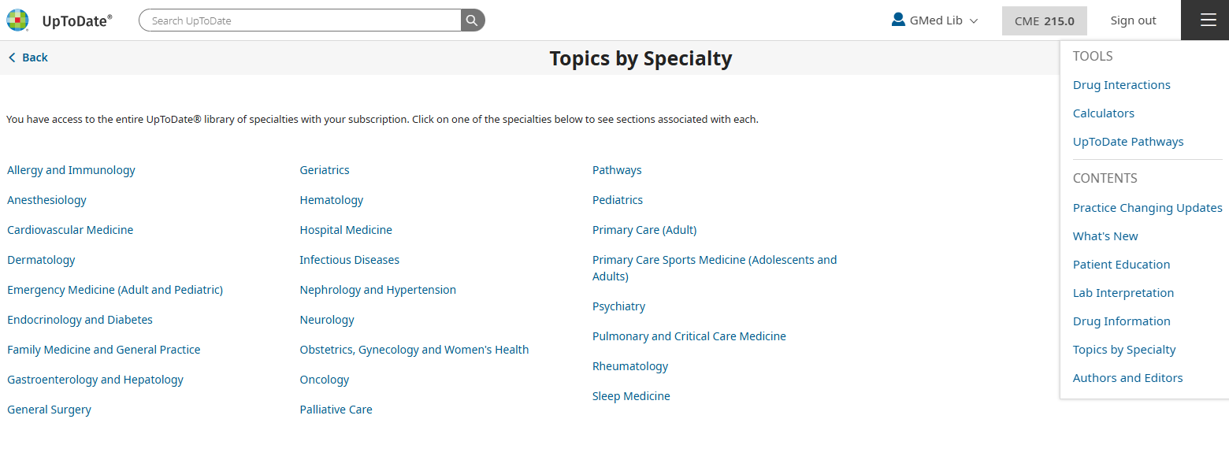

Slide 9
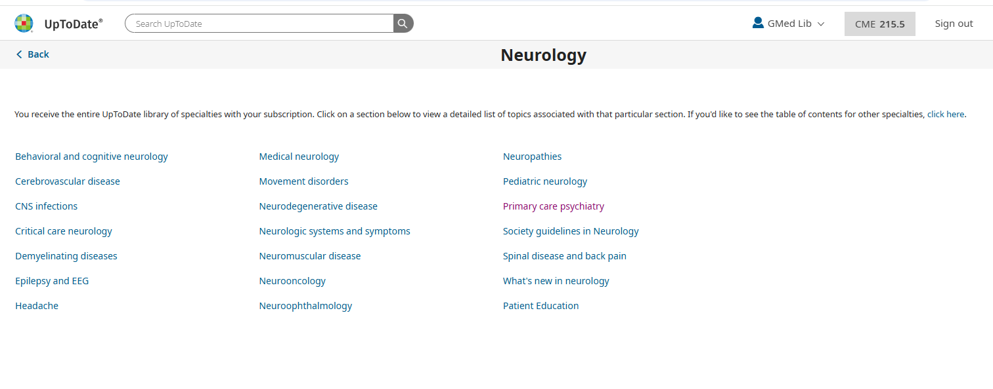
مشاهده فهرست کاملی از موضوعات مرتبط با آن بخش خاص، روی بخش زیر کلیک کنید.

Slide 10
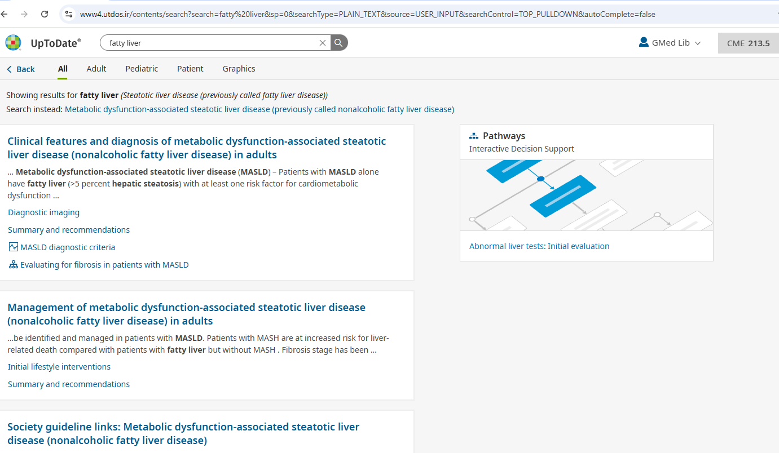
محدود کردن نتایج جستجو براساس بیمار،کودک ، بزرگسالان، گرافیک

Slide 11
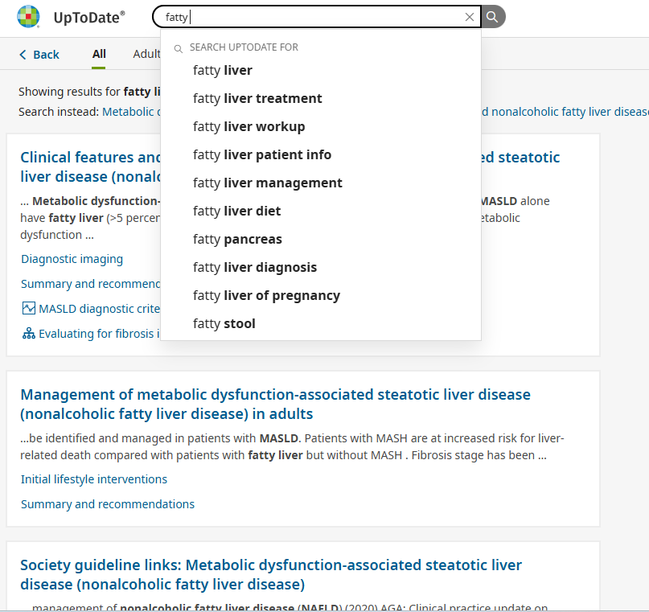
استفاده از پیشنهادات جستجو توسط پایگاه

Slide 12
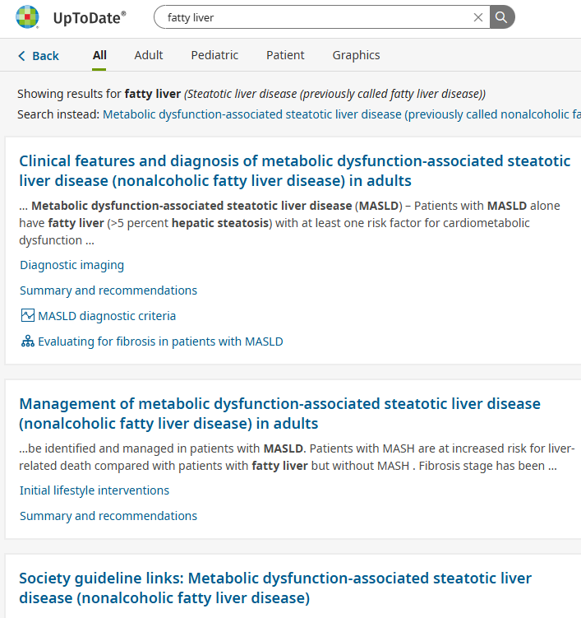
نتایج مربوط به کبد چرب نمایش داده شد

Slide 13
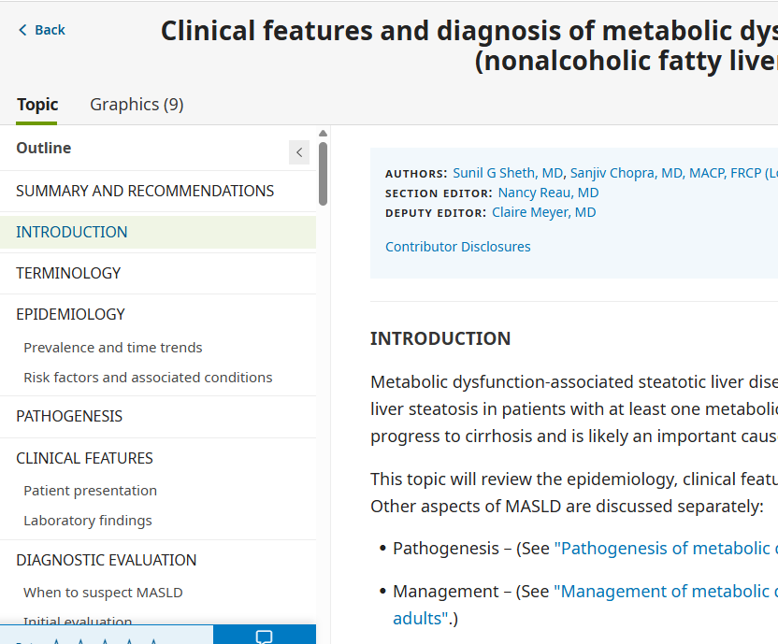
خلاصه ی بخش های مربوط به این موضوع که راهی سرریع برای رسیدن به آن بخش است
خلاصه و توصیه‌ها
مقدمه
اصطلاحات
اپیدمیولوژی
شیوع و روند زمانی
عوامل خطر و شرایط مرتبط
پاتوژنز
ویژگی‌های بالینی
مشخصات بیمار
یافته‌های آزمایشگاهی
ارزیابی تشخیصی
چه زمانی باید به MASLD مشکوک شد
ارزیابی اولیه

Slide 14
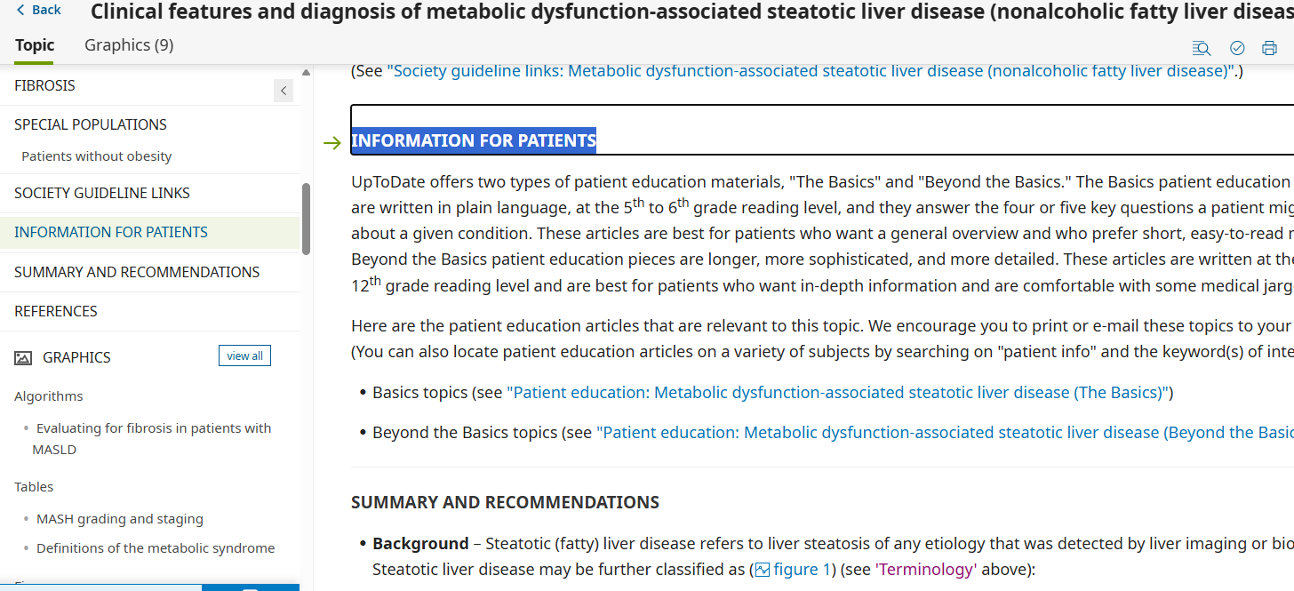

ارجاع به سایر موضوعاتی که در آپ تو دیت وجود دارد

Slide 15
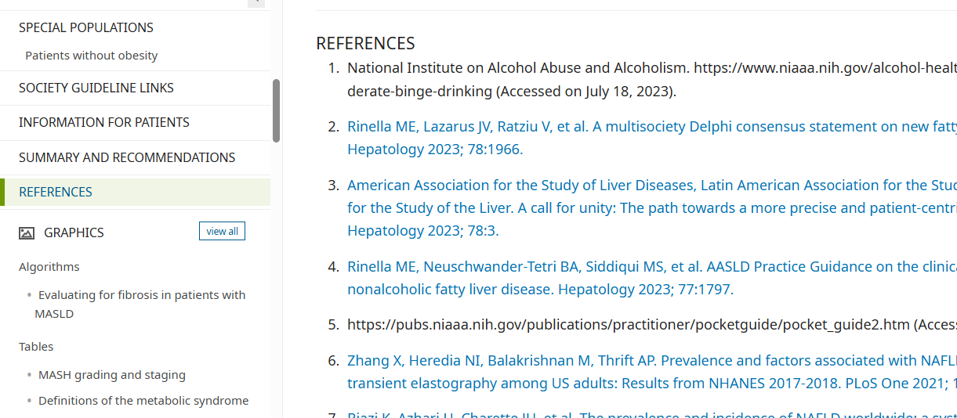
REFERENCES

Slide 16
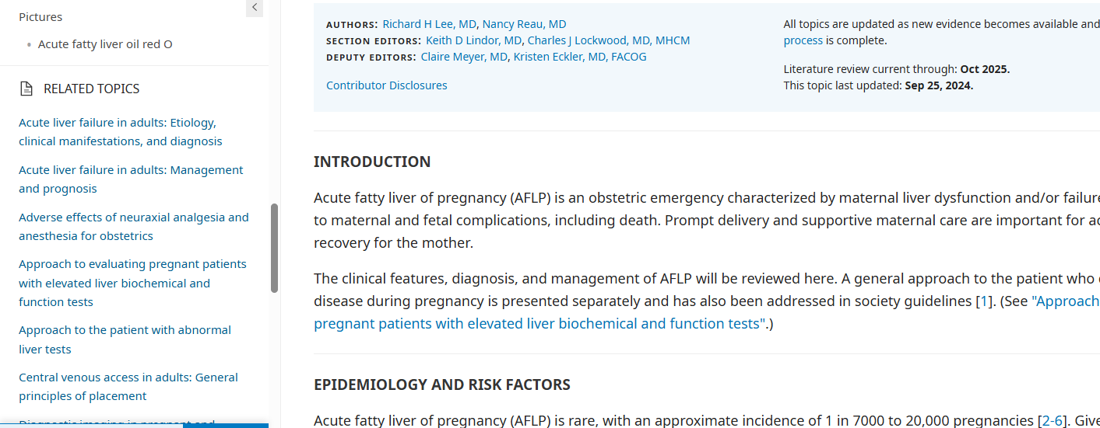
موضوع های مرتبط

Slide 17
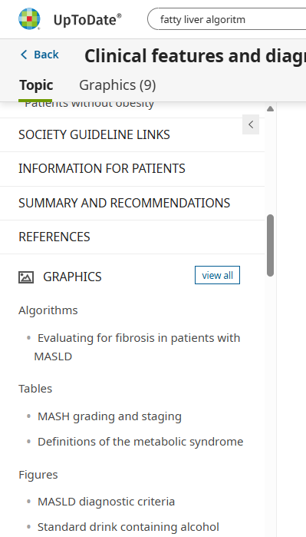
الگوریتم ها

Slide 18
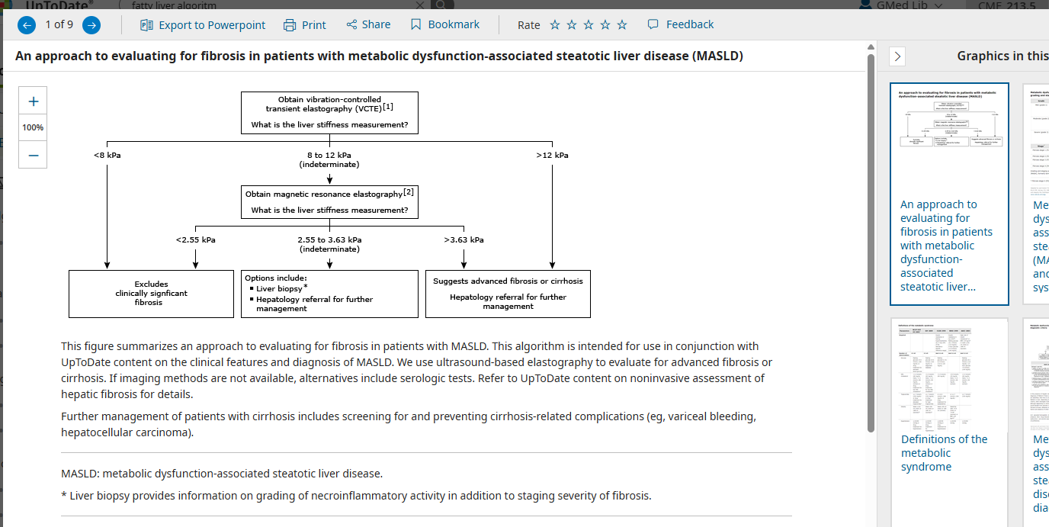
الگوریتم ها

Slide 19
جستجوی دارو
یکی از قابلیت های کلیدی UpToDate بخش تداخلات دارو
UpToDate با همکاری Lexicomp بانک اطلاعاتی دارویی وسیعی را فراهم آورده که به کاهش خطرات و افزایش ایمنی بیمار کمک می کند.
این بانک قابلیت تحلیل تداخل بین دارو با دارو،دارو با دارو گیاهیو گیاه دارویی با گیاه دارویی رادارد

Slide 20
تداخل دارویی
داروهای متداخل براساس میزان خطربه X,D,C,B,A تقسیم می شوند:
کد :A نشان دهنده عدم تداخل بین دو دارو است.
کد B: نمایانگر امکان وجود واکنش بین دو دارو است اما نیازی به تغییر یکی از داروها برای بیمار وجود ندارد.
کد C: بیانگر نیاز به دخالت در دوز مصرفی بیمار به هنگام مصرف همزمان دو دارو است. با توجه به وضعیت بیمار و فواید مصرف همزمان دو دارو، در تعداد کمی از بیماران و برای کاهش میزان عوارض باید در دوز مصرفی یک یا هر دو دارو هماهنگی برقرار شود.
کد D: بیانگر تداخل دارویی بین دو دارو می باشد. به گونه ای که با توجه به وضعیت بیمار، میزان فواید مصرف همزمان دو دارو و خطرهای ناشی از آن مورد ارزیابی قرار می گیرد و نیاز به مشاهده ی دقیق وضعیت بیمار به هنگام مصرف، تغییر در دوز داروها با توجه به شرایط بالینی بیمار و جایگزینی داروهای معادل وجود دارد.
کد X: بیانگر تداخل دارویی بین دو دارو می باشد. در این شرایط میزان خطر ناشی از مصرف همزمان دو دارو بیش تر از فواید آن است و نباید دو دارو را با یکدیگر برای بیمار تجویز کرد.

Slide 21
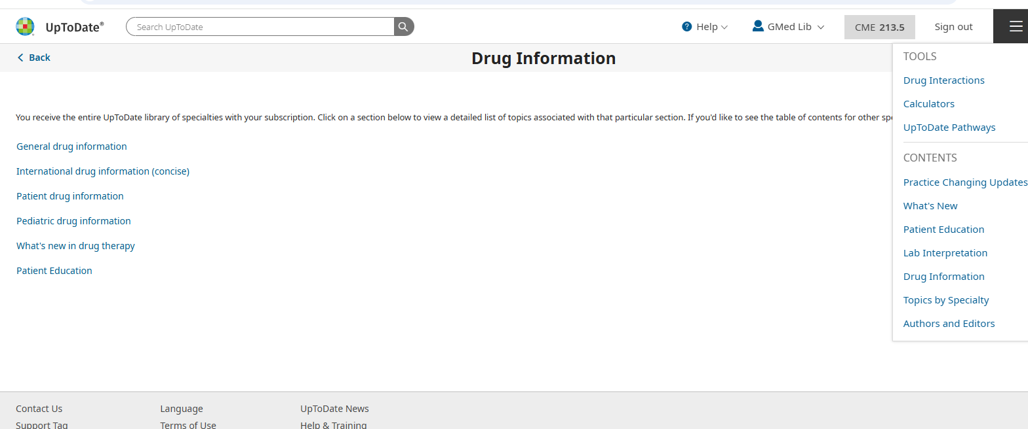
تداخل دارویی

Slide 22
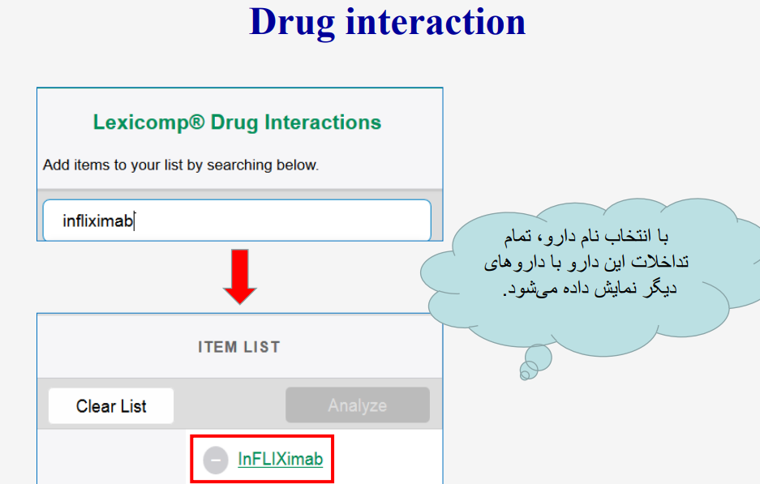

Slide 23
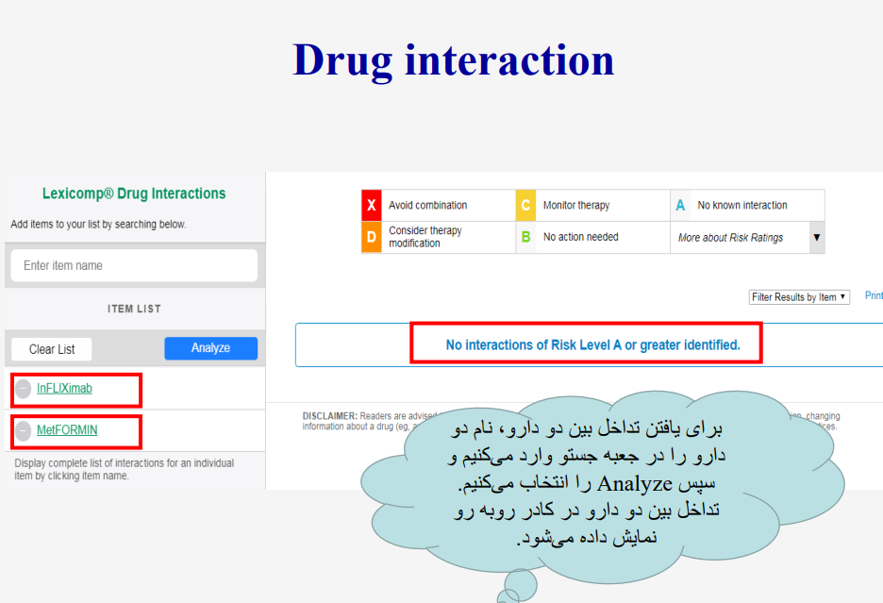

Slide 24
حسابگر UpToDate Calculators
آپتودیت حاوی حسابگرهایی است که به شما اجازه می دهد مقادیر مورد نظر را در فرمول های رایج هر مبحث جهت بدست آوردن داده های عددی وارد کنید (مانند محاسبه BMI در بزرگسالان) محاسبه گرهای دیگری نیز وجود دارند که این امکان را برای شما فراهم می کنند تا شدت یک بیماری مانند ذات الریه در یک بیمار بر اساس وجود و یا عدم وجود عوامل خطر در آن برآورد نمایید.
دسترسی به این بخش از طریق منوی Calculators در بالای صفحه، فهرست مطالب، وارد کردن Calculators در نوار جستجو یا جستجوی محاسبه گر مورد نظر در نوار جستجو امکان پذیر است.

Slide 25
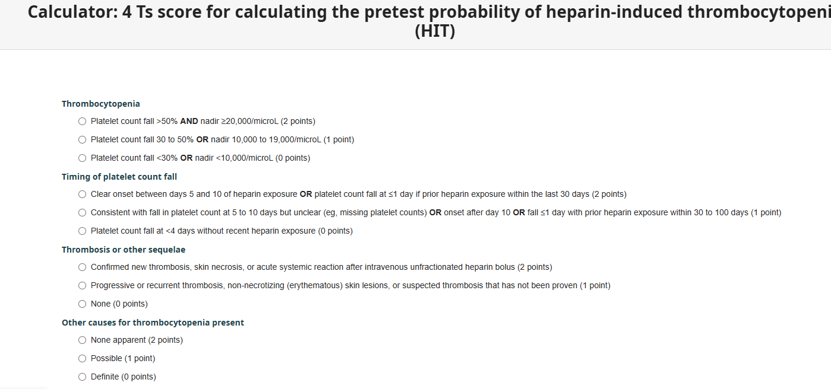

Slide 26
اطلاعات بیمار در سایت آپتودیت
Patient Info
UpToDate بیش از هزاران مبحث آموزش به بیمار را در سطوح مختلف جهت پاسخگویی به نیازهای اطلاعاتی مختلف بیماران فراهم می کند. مطالب این بخش حاوی تصاویر تمام رنگی، گرافیک و نمودار جهت کمک به خواننده برای درک وضعیت و مراقبت از خود می باشد. مباحث این قسمت در دو سطح به طور خاص برای بیماران ارائه می گردد.

Slide 27
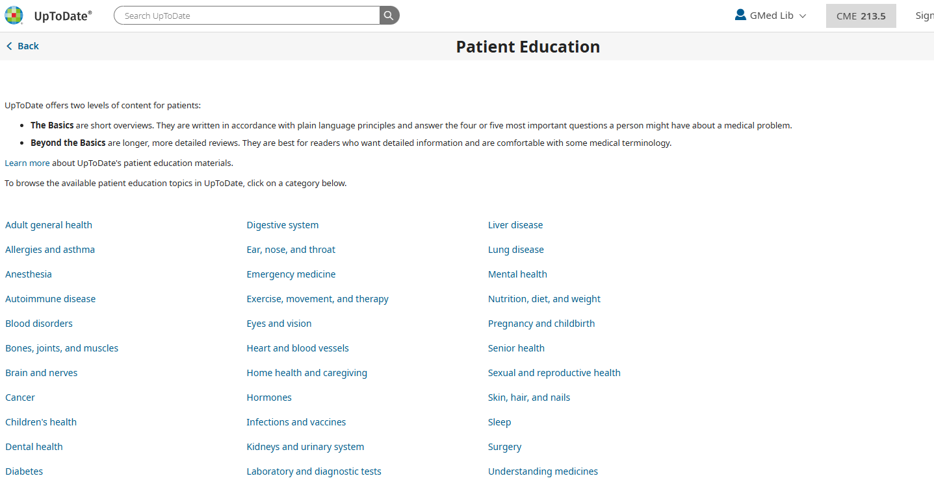

Slide 28
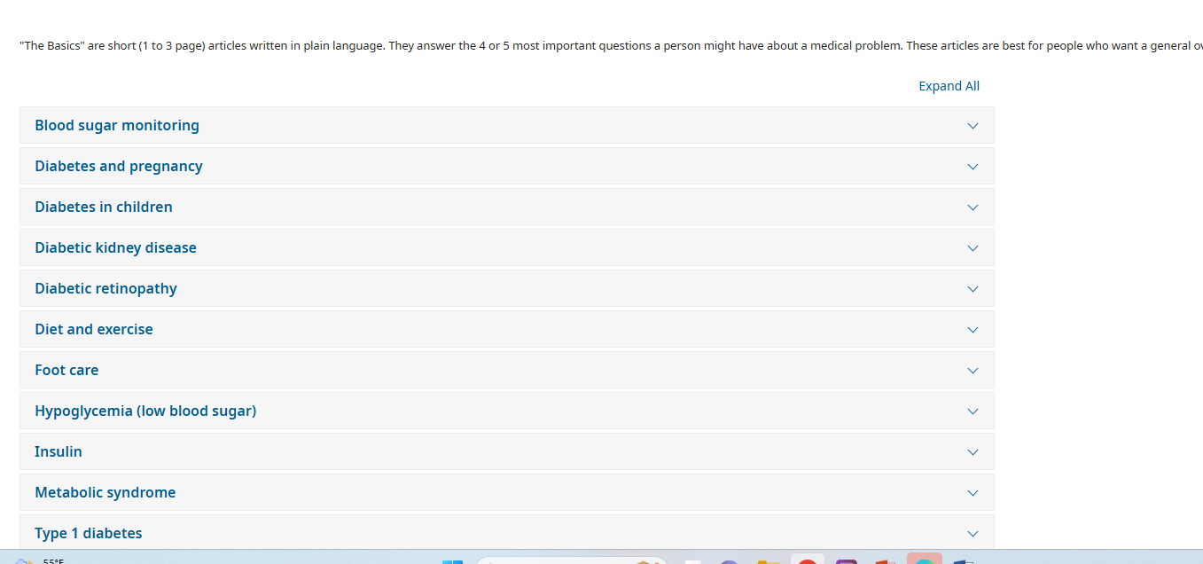

Slide 29
What’s New
اطلاعات جدید UpToDate براساس تخصص What’s New
این قسمت حاوی خلاصه ای از مهم ترین یافته ای جدید بر اساس تخصص می باشد. جهت مشاهده بروزرسانی ها در هر حوزه روی تخصص مورد نظر در فهرست نمایش داده شده کلیک کنید. همچنین جهت دسترسی به محتویات این بخش می توانید عبارت What’s New را در نوار جستجو وارد نمایید.

Slide 30
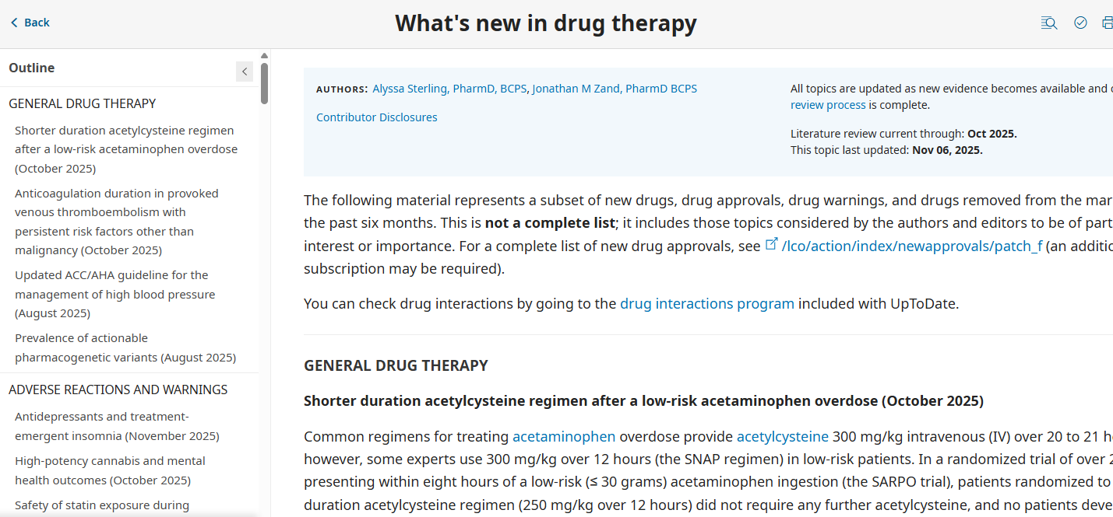
تازه های دارو و درمانی

Slide 31
Practice Changing Updates
توصیه های جدید در خصوص عملکردهای بالینی
تمرکز این بخش روی تغییراتی است که امکان دارد تأثیرات قابل توجه و گسترده ای در عملکرد داشته باشد

Slide 32
مثال
برای بیماران مبتلا به بیماری مزمن کرونری که در 12 ماه گذشته سندرم حاد کرونری یا مداخله کرونری از راه پوست نداشته‌اند، درمان ضد پلاکتی طولانی مدت با کلوپیدوگرل را پیشنهاد می‌کنیم.

Slide 33
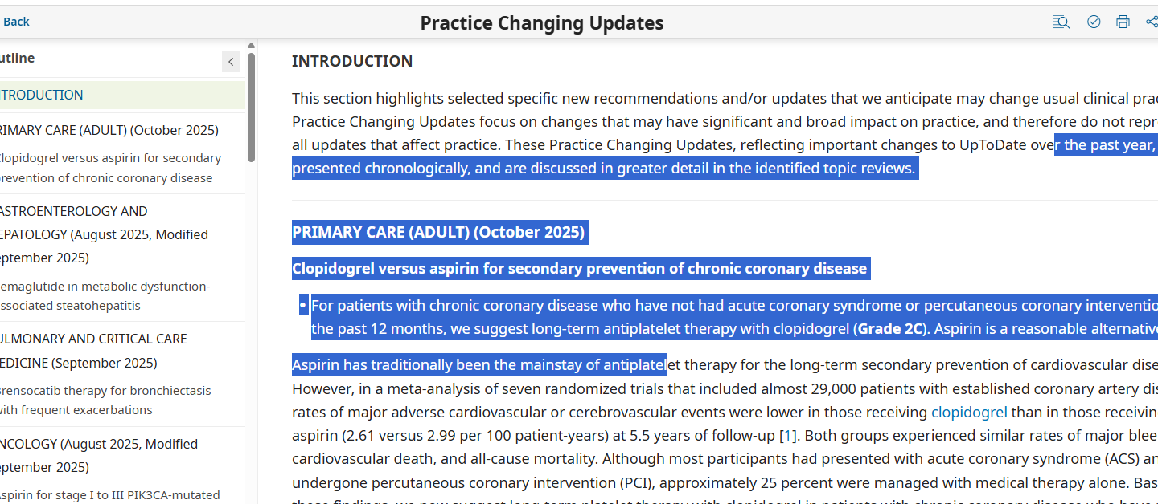
مثال

Slide 34
چرا آپتودیت یک منبع قابل اعتماد در زمینه پزشکی است؟
هر پزشکی که در حال درمان یک بیمار است می داند که هر تصمیم کوچک او برای بیماران تا چه اندازه مهم بوده و تعیین کننده ادامه روند درمان بیماران است. در درمان بیماران نباید هیچگونه آزمون و خطایی انجام داد و همواره از مطمئن ترین روش های درمانی بهره برد. آپتودیت با استفاده از روش های درمانی خود که مبتنی بر شواهد هستند یک روند درمان قابل اعتماد را به پزشکان عرضه می نماید. در ارائه روش های درمانی آپتودیت بیش از ۷۴۰۰ نویسنده و پزشک متخصص در ۲۵ رشته تخصصی پزشکی همکاری دارند که نشان از بررسی عمیق و دقیق مطالب ارائه شده در آن است.
تمامی روش های موجود در آپتودیت پیش از اینکه برای انتشار آماده شوند حداقل توسط سه فرد مورد بررسی و تحلیل قرار می گیرند. هر موضوع ارائه شده دارای یک نویسنده پزشک متخصص و دو پزشک بازبین در همان حوزه تخصصی است. این گروه یک بررسی جامع از روش درمانی ارائه شده انجام داده و آن را غربالگری می نمایند و پس از تائید نهایی منتشر و در دسترس سایر پزشکان قرار می دهند.

Slide 35
آپتودیت چگونه به کاربران خود کمک می کند؟
تمامی فعالیت های علمی آپتودیت بر سه محور اساسی استوار هستند. این پایگاه اطلاعاتی همواره برای تحقق این سه محور اطلاعاتی فعالیت می نماید که عبارتند از:
پشتیبانی تصمیم گیری بالینی: هدف تمامی پزشکان درمان بیماران است. روش های درمانی در سطح دنیا با سرعت بسیار زیادی رو به گسترش هستند. یک پزشک متخصص برای درمان بیماران خود نیاز به دسترسی به تازه ترین روش های درمانی و اطلاعات مربوط به آن را دارد. آپتودیت در تلاش است تا با ارائه روش های درمانی نوظهور و مبتنی بر شواهد یک پشتیبان علمی مطمئن برای پزشکان باشد.

Slide 36
آپتودیت چگونه به کاربران خود کمک می کند؟
آموزش مداوم پزشکی: یک پزشک معتمد همواره باید در حال بروزرسانی اطلاعات درمانی خود با آخرین شواهد و بهترین روش های درمانی باشد. آپتودیت یک ارائه دهنده قابل اعتماد برای آموزش مداوم پزشکی است که تعداد بسیار زیادی از پزشکان در سطح دنیا برای برآورده کردن نیازهای اطلاعاتی و آموزشی خود از آن بهره می برند.
پشتیبان تحقیقات: هر کسب و کاری که به نوعی با مراقبت های بهداشتی و درمانی در ارتباط است به منابع اطلاعاتی نیاز دارد که یک چشم انداز واقعی از شرایط را در اختیار آن قرار دهد. آپتودیت با پشتیبانی بی نظیر اطلاعاتی خود تاثیر قابل توجهی بر تصمیم گیری های بالینی در مورد نحوه استفاده از شواهد پزشکی در دنیای واقعی دارد.

Slide 37
آپتودیت برای چه افرادی مناسب است؟
به طور کلی می توان گفت تمامی افراد، موسسه، سازمان ها و مراکزی که به نوعی با بیماری ها و درمان آنان سروکار دارند می توانند از ۲۵ سال تحقیق و پژوهش و روش های درمانی آپتودیت بهره ببرند. کاربان آپتودیت عبارتند از:
افراد و گروه ها: تمامی پزشکان، دانشجوهای پزشکی، پرستاران و کلیه افرادی که به نوعی به درمان بیماری می پردازند می توانند از روش های درمانی آپتودیت بهره ببرند.
بیمارستان ها: کلیه بیمارستان های سطح دنیا به منظور افزایش بهره وری و درمان بهتر و کاهش زمان بستری بیماران از روش های درمانی استفاده کنند.
کلینیک ها: تمامی کلینیک ها با توجه به نوع تخصص خود از منابع آپتودیت استفاده می کنند.
موسسات دانشگاهی: دانشکده های پزشکی، پرستاری، دستیار پزشکی و داروسازی روش های درمانی خود را با بر اساس روش های مبتنی بر شواهد به دانشجویان خود آموزش دهند. در این میان مطالب علمی موجود در آپتودیت می تواند یک منبع درسی بینظیر محسوب شود.

Slide 38
آپتودیت برای چه افرادی مناسب است؟
داروخانه ها: داروسازان و پزشکان مسئول داروخانه برای آگاهی از نوع درمان و عوارض و روند درمان هر دارو می توانند از اطلاعات موجود در آپتودیت بهره ببرند.
آزمایشگاه ها: دسته دیگر از کاربران آپتودیت آزمایشگاه های بالینی هستند که برای حمایت از تحقیقات خود می توانند از منابع علمی آپتودیت بهره برده و به آنها استناد نمایند.
سایر مشاغل: اطلاعات موجود در آپتودیت می تواند به افراد دیگری همچون کسب و کارهای مراقبت بهداشتی، جوامع تحقیق و توسعه دارویی، شرکت های خدمات و مراقبت های پزشکی، شرکت های مشاوره پزشکی، تیم های پژوهشی، استانداردهای پزشکی و سایر موارد مرتبط با بیماری و درمان نیز خدمات ارائه دهد.

Slide 39
ویژگی های UpToDate
اطلاعات موجود در این پایگاه مبتنی بر شواهد بالینی است و به طور مداوم روزآمدسازی می‌شود و اطلاعات از بالاترین هرم سطوح شواهد پزشکی استخراج می‌شود.
پایگاه UpToDate خلاصه و چکیده‌ای از جدیدترین مطالعات مبتنی بر شواهد را ارائه می‌دهد. در این پایگاه هدف دسترسی به متن کامل مقالات نیست بلکه متخصصین موضوعی تحقیقات جدید را مطالعه نموده و چکیده‌ای از آن را در پایگاه جهت دسترسی پزشکان و پیراپزشکان قرار داده‌اند. بنابراین پزشکان بدون اینکه زمان زیادی برای مطالعه صرف کنند می‌توانند به جدیدترین اطلاعات بالینی دسترسی داشته باشند.
متخصصین موضوعی این پایگاه مقالات سطوح بالای شواهد پزشکی از جمله مقالات مروری ساختارمند مطالعات کوهورت و کارآزمایی‌های بالینی را مورد بررسی قرار داده و بهترین شواهد و جدید‌ترین اطلاعات را استخراج کرده و جهت استفاده پزشکان در اختیار قرار می‌دهند. بنابراین در این پایگاه هدف جستجوی متن کامل یک مقاله نیست با توجه به اینکه پزشکان وقت کمی برای مطالعه همه تحقیقات بالینی را دارند، می‌توانند بر اساس نیاز اطلاعاتی در کوتاه‌ترین زمان، بهترین و جدیدترین اطلاعات را به صورت خلاصه و چکیده‌ای از تعداد زیادی مطالعات بالینی که توسط متخصصین موضوعی پایگاه استخراج شده‌اند را استفاده نمایند.

